Slide 1
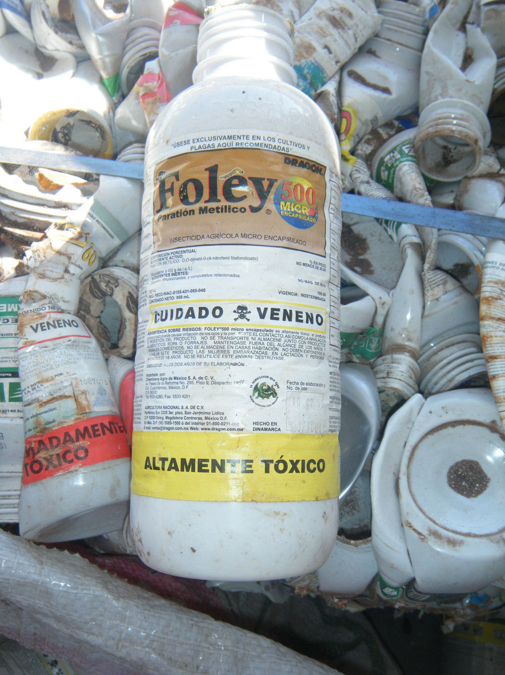

Principios de la Toxicología Ambiental
Interacciones de la Vida Diaria con el Ambiente

Slide 2
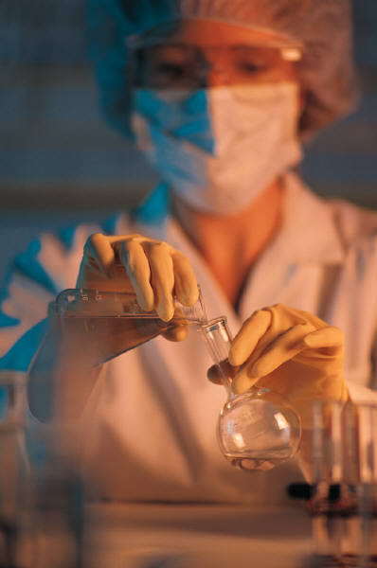
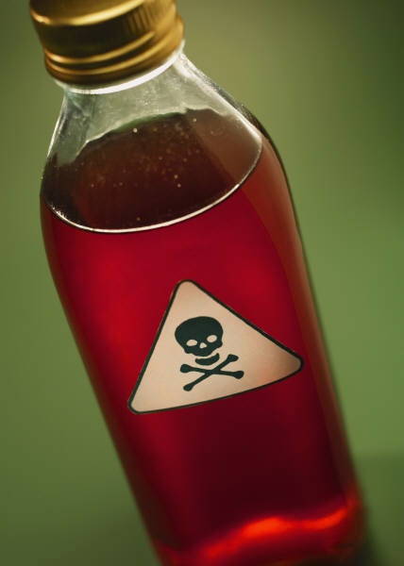
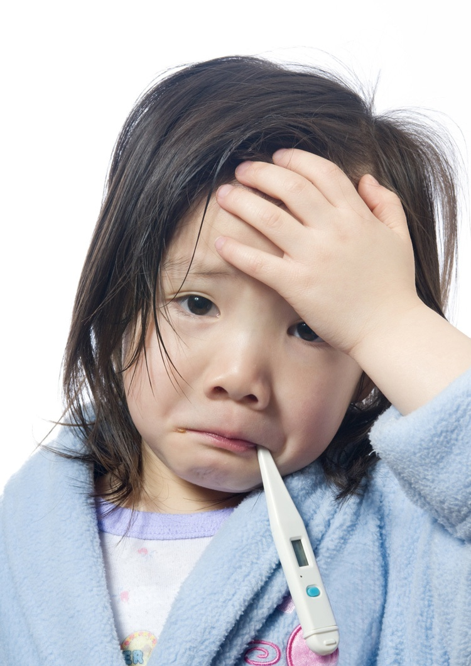
Definiciones Básicas:
Toxicología
Toxicidad
El estudio de los efectos negativos en los sistemas vivos.
Los efectos negativos en los sistemas vivos.

Slide 3
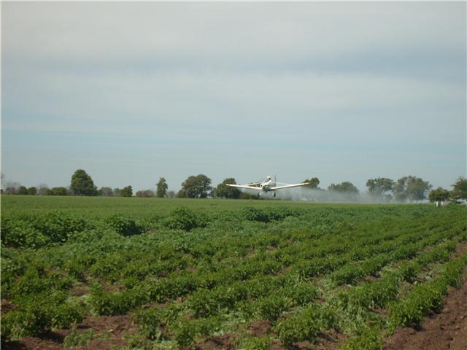
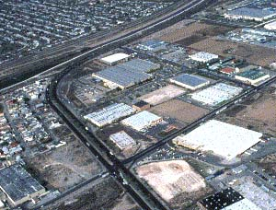
Toxicología Ambiental
El estudio de los efectos tóxicos de la industria y la agricultura en la salud humana y el medio ambiente.

Slide 4
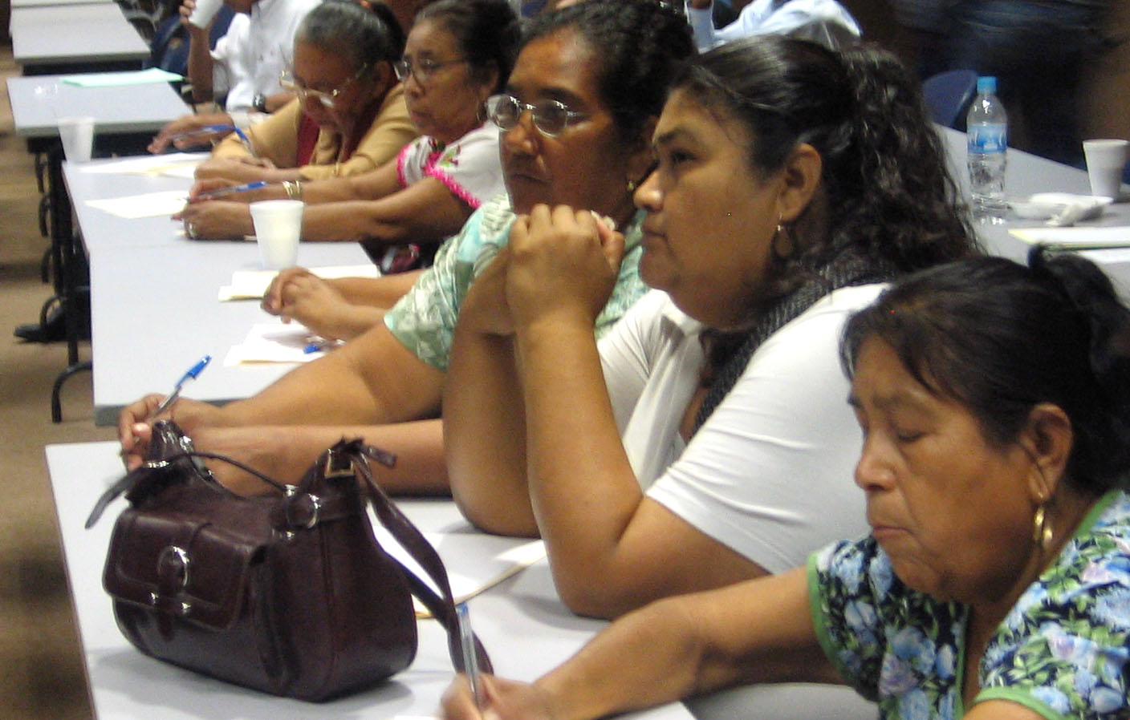
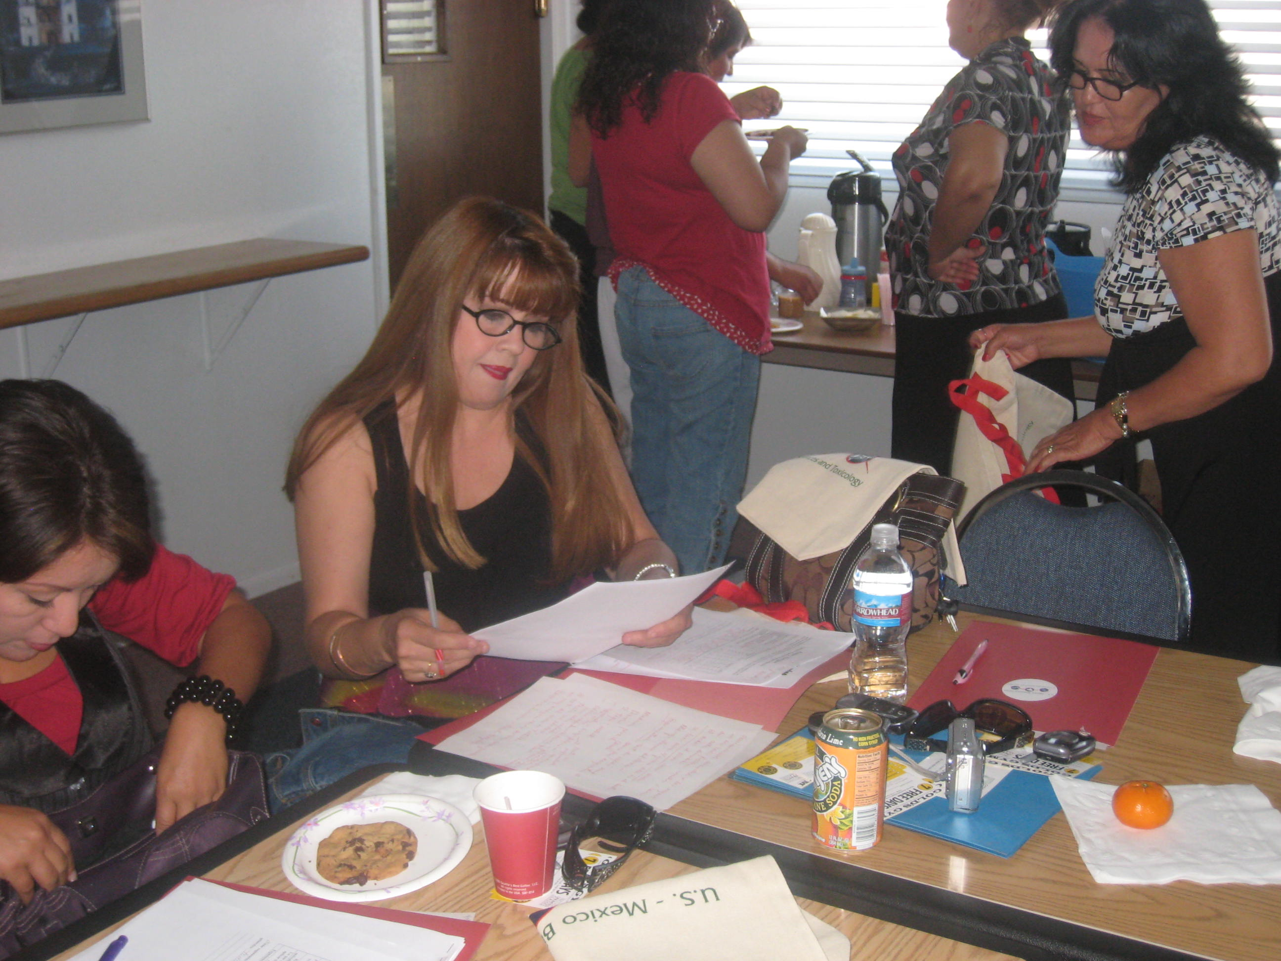
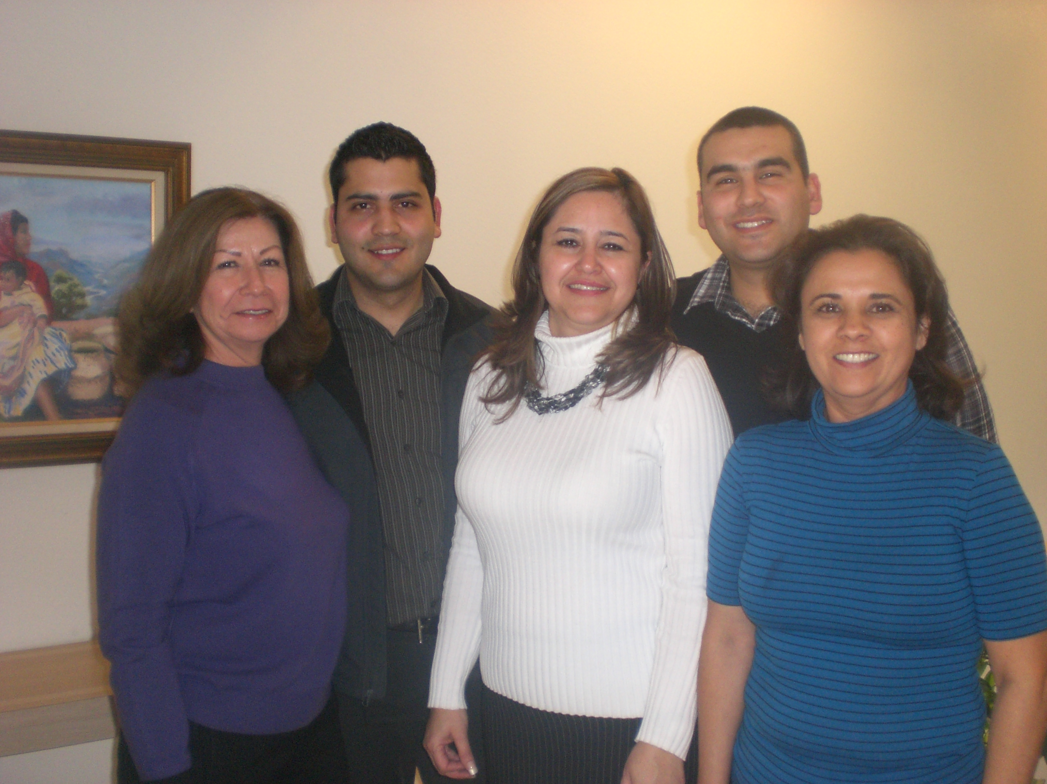
¡BIENVENIDOS TOXICOLOGOS!
Todos somos Toxicólogos

Slide 5
¡TODO ES TOXICO!
¡Es la cantidad de la exposición la que determina la toxicidad!
Sal de Mesa
1 libra→ toxica, letal (mortal)
Tequila
1 litro→ toxico, posiblemente mortal
Veneno para Ratas (estricnina)
1 cucharadita → toxica, letal

Slide 6
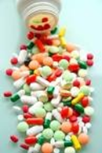
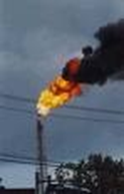
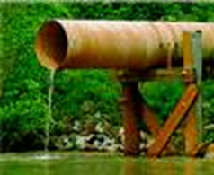
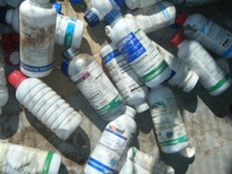
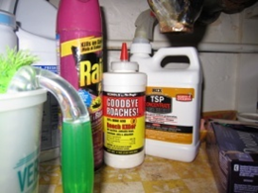
Substancias Químicas Toxicas
Medicinas
Contaminantes Ambientales
En la Industriales
En la Agricultura
En el Hogar

Slide 7
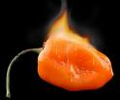



Categorización de la Toxicidad de las Substancias Químicas
“A” más potente que “B”
“B” más potente que “C”
A
B
C
Jalapeño Chile
Chile Moron
Chile Habanero
A
B
C
Respuesta
0 1 2 3 4 5 6 7
Dosis (Exposición)

Slide 8

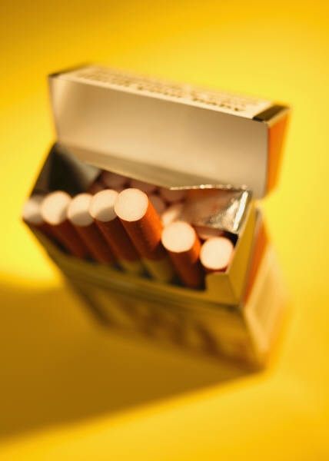
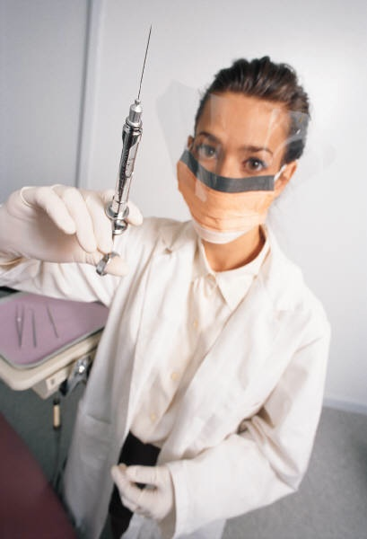
Gama de Dosis Toxicas
Todo es toxico!
La dosis determina la toxicidad.
Substancia Química | Dosis Toxica (mg/kg*)
Etanol | 10,000
Sal | 4,000
Morfina | 900
DDT | 100
Nicotina | 1
Curare | 0.5
Dioxina | 0.001
Botox | 0.00001
*mg/kg es igual a un miligramo de substancia por kilogramo de peso.

Slide 9



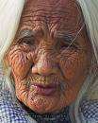
Toxicidad – No Todos Somos Iguales
Efectos de las Variaciones Biológicas:
5
4
Número de personas que muestran una respuesta
3
2
1
0 1 2 3 4 5 6 7
Dosis

Slide 10

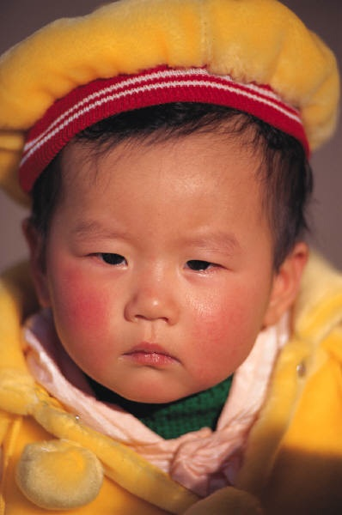


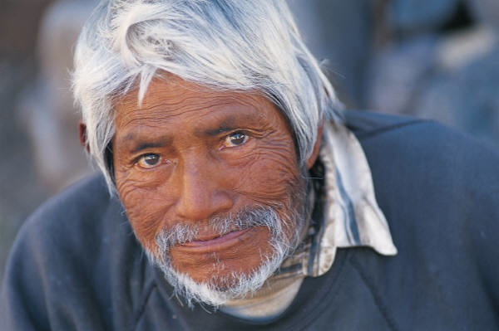
Exposición
Aguda
Crónica
Ocurre rápidamente en:
  Horas
  Días
  Semanas
A largo tiempo; los efectos toman mucho tiempo en manifestarse
Por ejemplo cáncer
(por ejemplo dolor de cabeza)

Slide 11




Toxicidad Aguda – Ocurre Rápidamente
Ejemplo:
  El Alcohol (cerveza, vino, licor)
    Los efectos se pueden manifestar en 30 minutos.
    Contra mas beba, mas efectos tendrá:
      Relajado(a)
      Alegre
      Confundido(a)
      Camina con dificultad
      Se siente enfermo(a) - vomito
    Se recupera de la toxicidad.
Otro ejemplo: intoxicación por alimentos en mal estado – se enferma en 4-6 horas o por la noche.

Slide 12
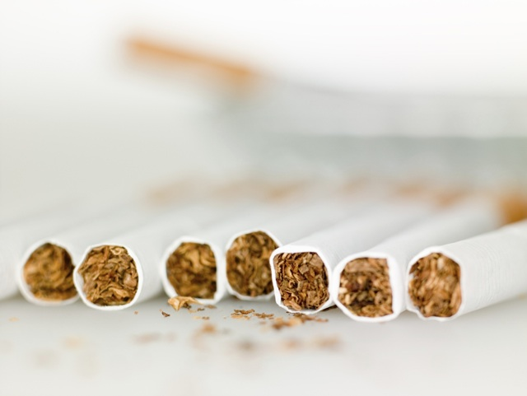
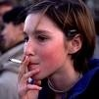

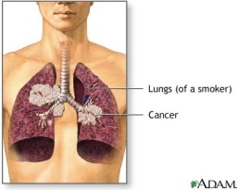
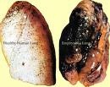
Toxicidad Crónica – Ocurre Lentamente
Ejemplos:
  Cigarrillos
    Fuma durante mucho tiempo
    Exposición diaria
    Después de muchos años – Los efectos de salud se desarrollan lentamente y aparecen inesperadamente:
      Cáncer de pulmón
      Enfisema
      Cáncer de otros órganos
Otros ejemplos:
Tricloroetileno (TCE) → Cáncer
Contaminación del aire → Asma
Sol (Luz o Rayos UV) → Cáncer de piel

Slide 13
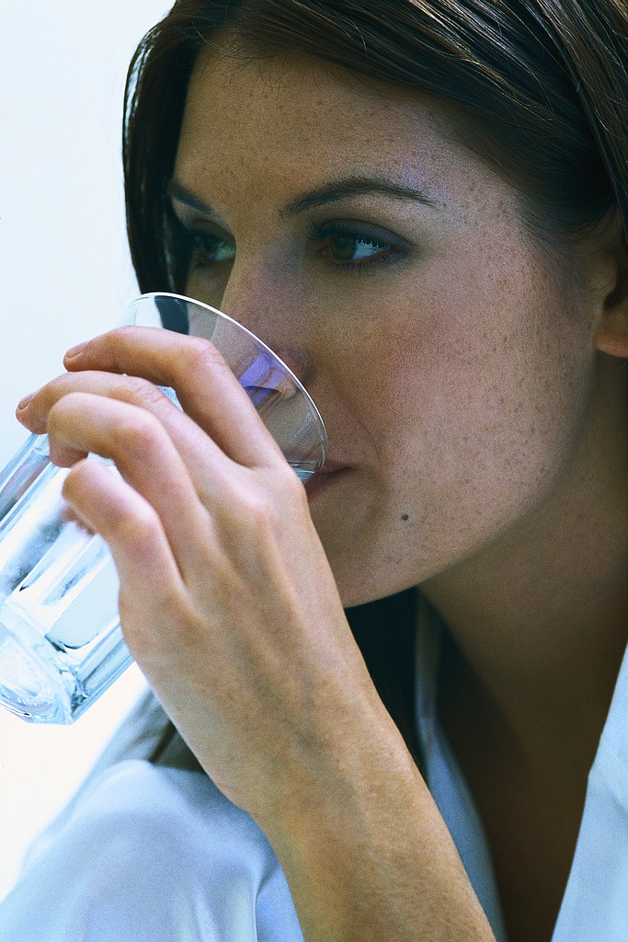
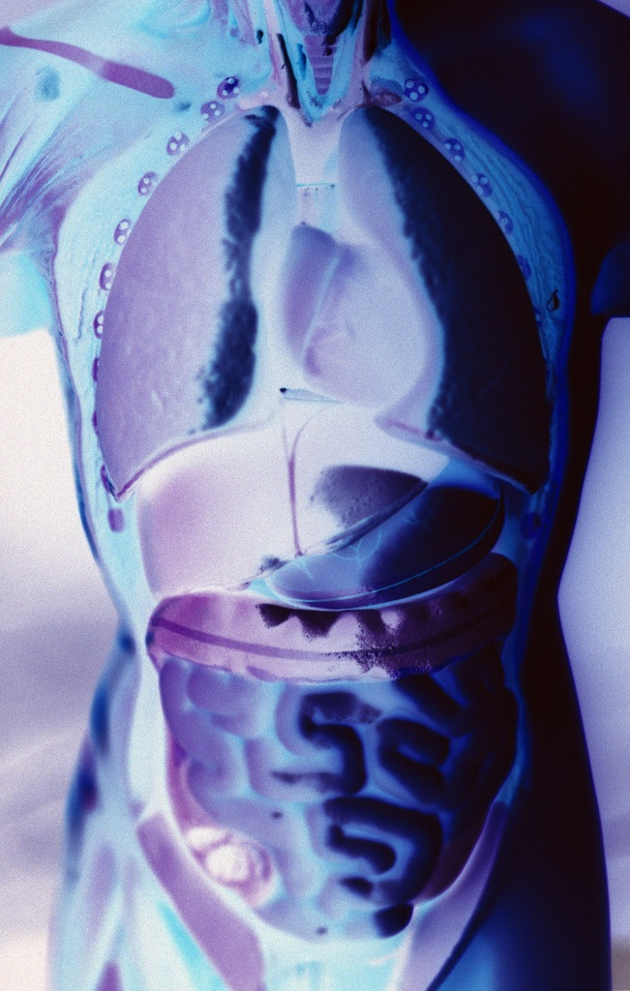
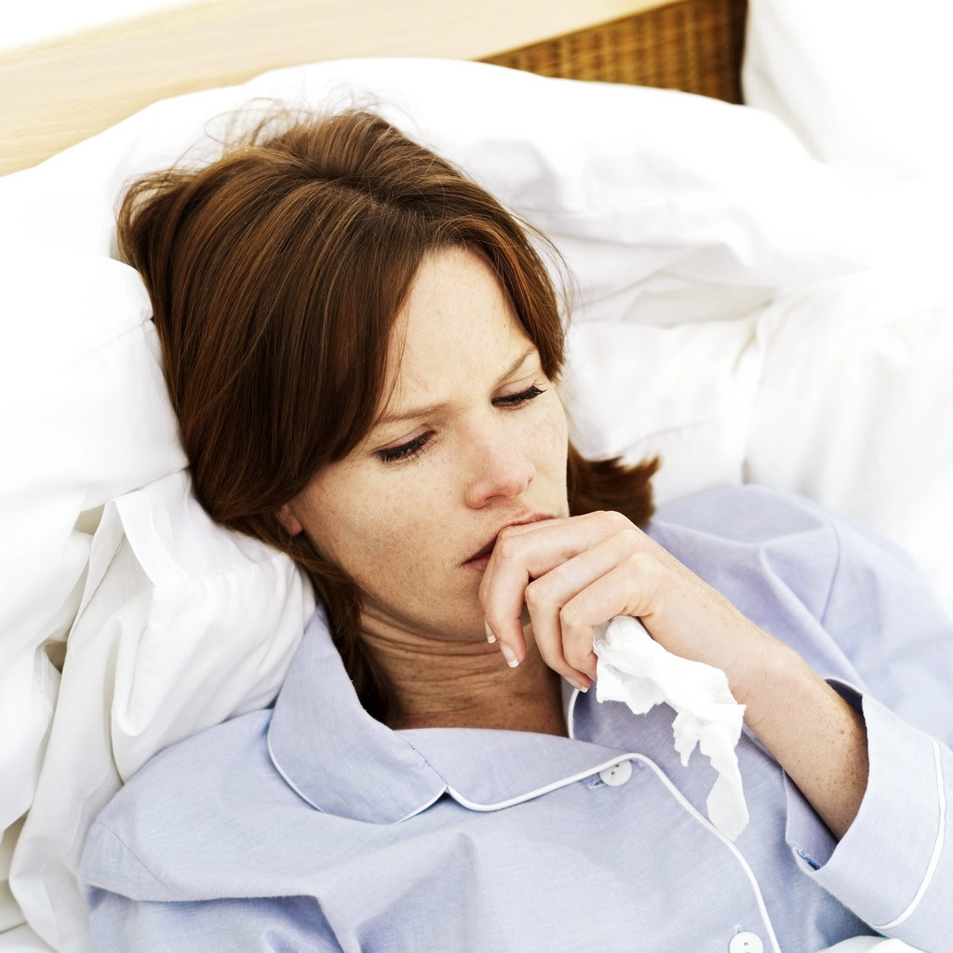
Fases del Episodio de Toxicidad
Cuando un organismo es expuesto a substancias toxicas, sigue las fases de la toxicidad.
Las fases son las siguientes:
  Fase de Exposición
  Fase de Procesamiento en el Cuerpo
  Fase de Expresión de Toxicidad

Slide 14



Curva Dosis-Respuesta para el Chile
100
Respuesta
50
0
1 2 3 4 5 6 7 8
Cantidad (Dosis o Exposición)

Slide 15

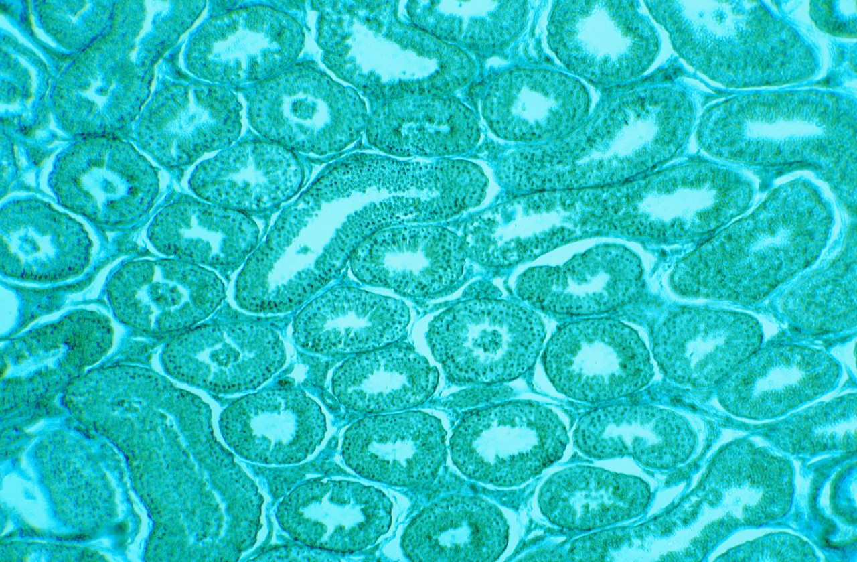

Fase de Exposición
Absorción por:
  Estomago – intestinos (ingestión)
  Pulmones – inhalación
  Piel – dermis
  Mucosa – oido o nariz
La substancia química debe entrar en el cuerpo (dentro de las células del cuerpo) o debe estar en forma disponible ser capaz de causar un efecto en el cuerpo.
La substancia química varían su capacidad de moverse o entrar al cuerpo (las células humanas)
Exposición
Entrada a los tejidos (células)
Entrada a la corriente sanguínea

Slide 16
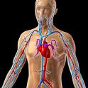
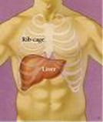

Fase de Procesamiento en el Cuerpo
Algunas personas procesan las substancias químicas mejor que otras.
Algunas substancias químicas se eliminan
muy lentamente del cuerpo.
La sangre mueve las substancias químicas por el cuerpo
Las substancias químicas tienden a acumularse en ciertos tejidos
El cuerpo trata de eliminar estas substancias químicas

Slide 17
Fase de Expresión de la Toxicidad
Amplio rango de efectos tóxicos:
  Apariencia
  Habilidad Física
  Peso o crecimiento
  Mental/ neurológico
  Interno – órgano
    Función de órganos – por ejemplo los riñones
  Lesiones - cáncer
DIFERENTES SUBSTANCIAS QUIMICAS CAUSAN DIFERENTES SÍNTOMAS

Slide 18

Detectives de la Toxicidad
¡No siempre se sabe a lo que se ha sido expuesto!
Ejemplos:
  Las personas se enferman cuando trabajan en una fabrica ...
  Las personas se enferman en un área donde se recibe la misma agua para beber…
Se tienen que “ligar” o relacionar los efectos tóxicos:
  A las substancias químicas que están causando los efectos.
  A múltiples substancias químicas (en su mayoría):
    Las emisiones de los automóviles
    El humo de los cigarrillos

Slide 19
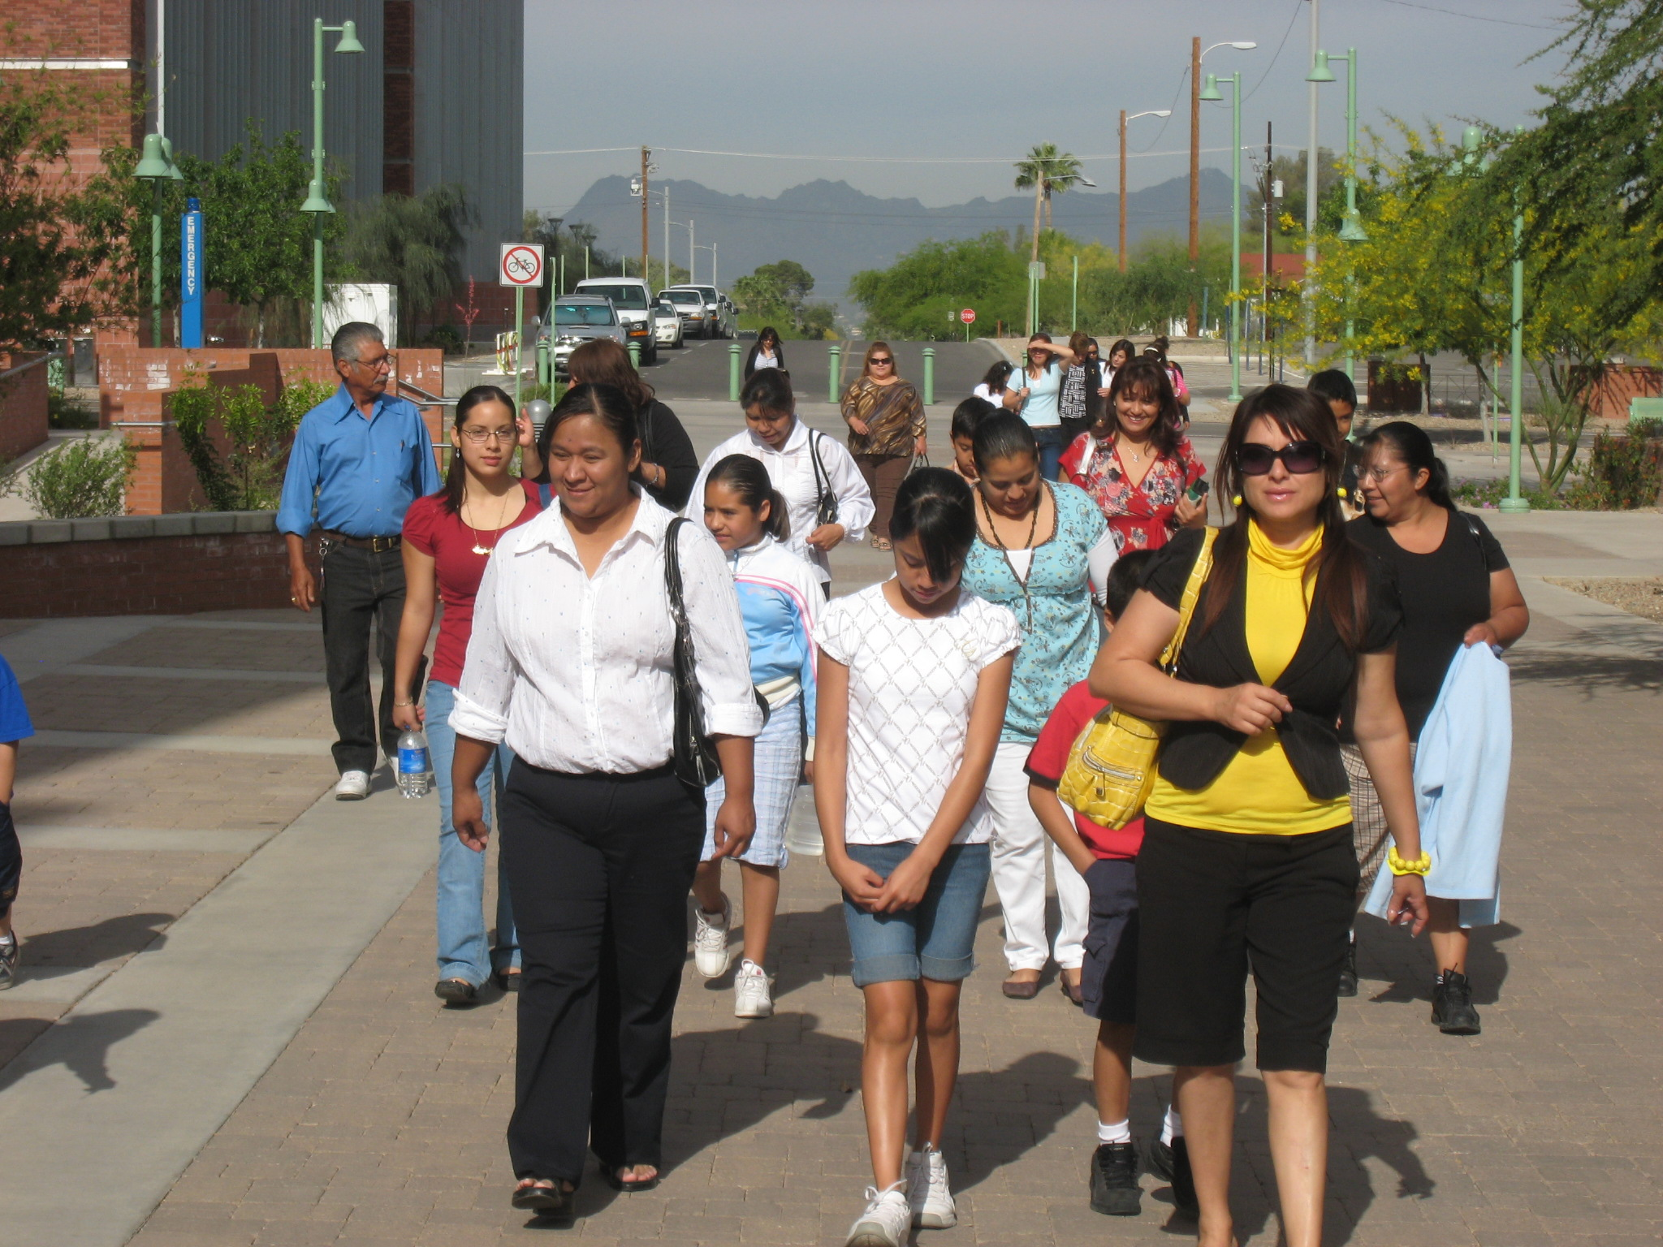
Problemas Toxicológicos de la Vida Real
Ejemplos*:
TCE en el agua (Tucson)
PCE en el agua (Nogales)
Plaguicidas en el aire (Ciudad Obregon)
Arsenico en el agua (Arizona)
Respuesta
Esta es la cantidad a la que todos estamos expuestos
Dosis (Exposición)
Exposición a niveles bajos
Exposición a largo tiempo
La Toxicidad se desarrolla lentamente
*Ejemplos del presente o el pasado

Slide 20
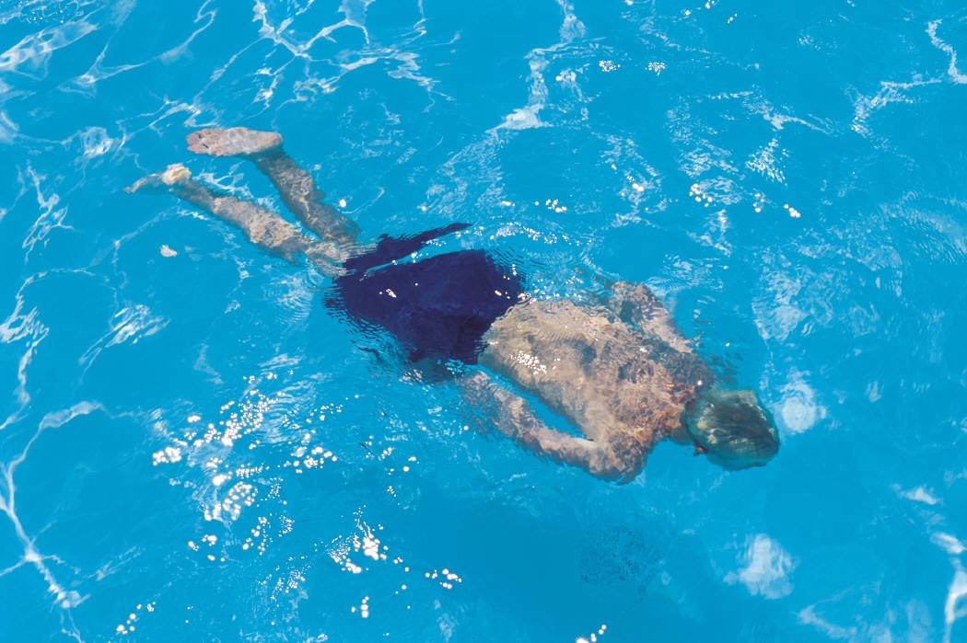
¿Qué Seguridad Hay?
¿Cuáles son los niveles seguros?
  ¡Aquellos niveles que no causen efectos adversos (malos)!
Ejemplo – Cloro en la piscina:
  Los niveles de cloro son suficientes para matar bacterias.
  Los niveles de cloro no hacen daño a las personas que se bañan en la piscina.
¿Cuál es un nivel seguro para…
  Arsénico en el agua de beber?
  TCE en el suelo?
  Pesticidas en nuestros alimentos?

Slide 21





Para Resolver el Problema Necesitamos :
Ciencias
Política
Mantengamos un Hogar Seguro
Economía
Sociedad

